Slide 1

What’s New In MySQL 5.6
赖明星
数据库技术组
2015年4月2日

Slide 2
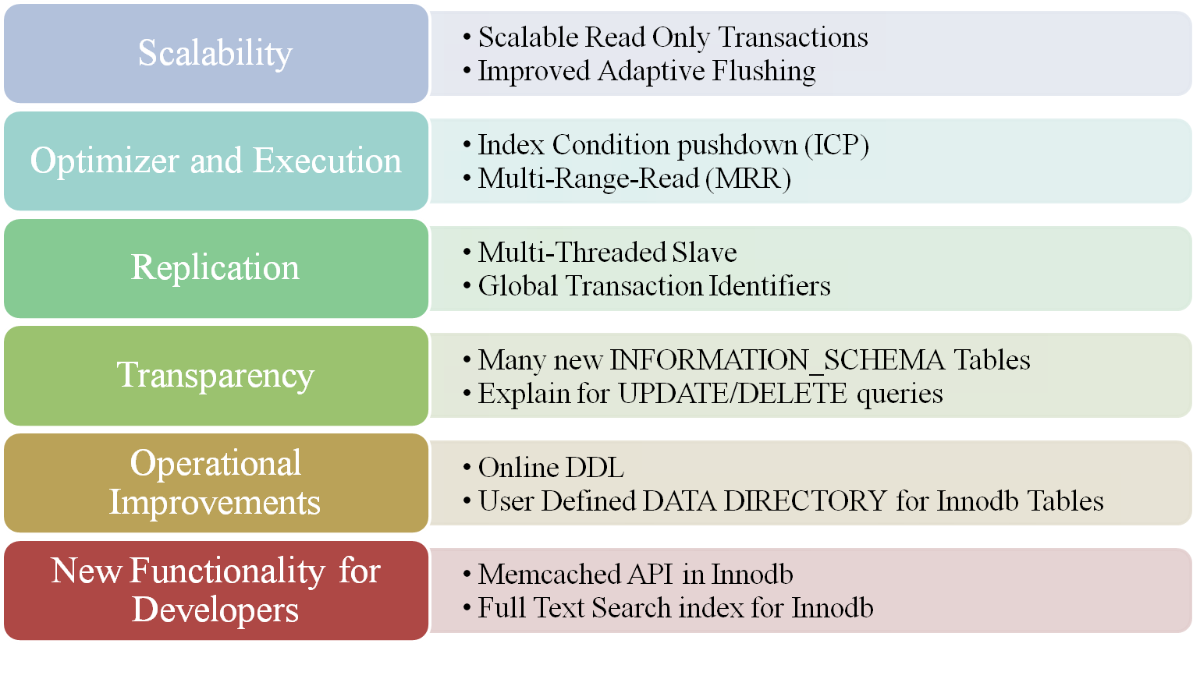
Overview

Slide 3
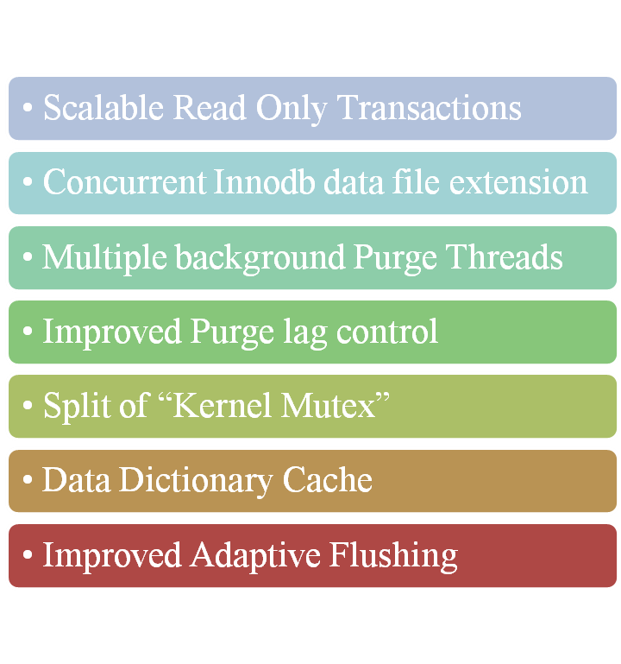
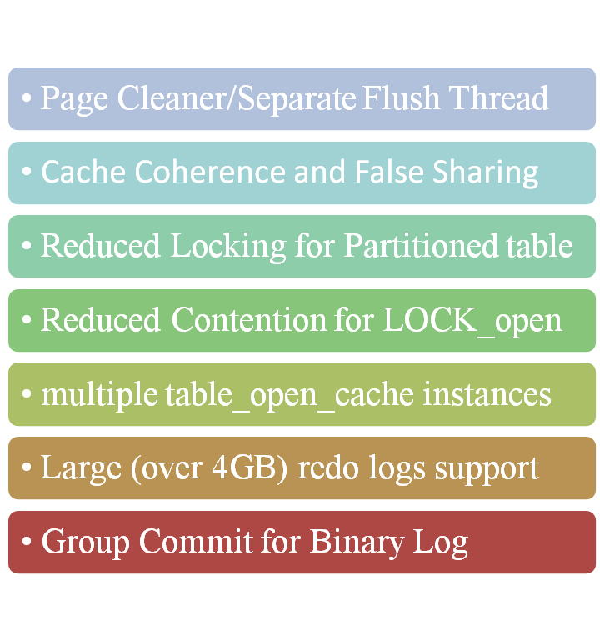
Overview: Scalability

Slide 4
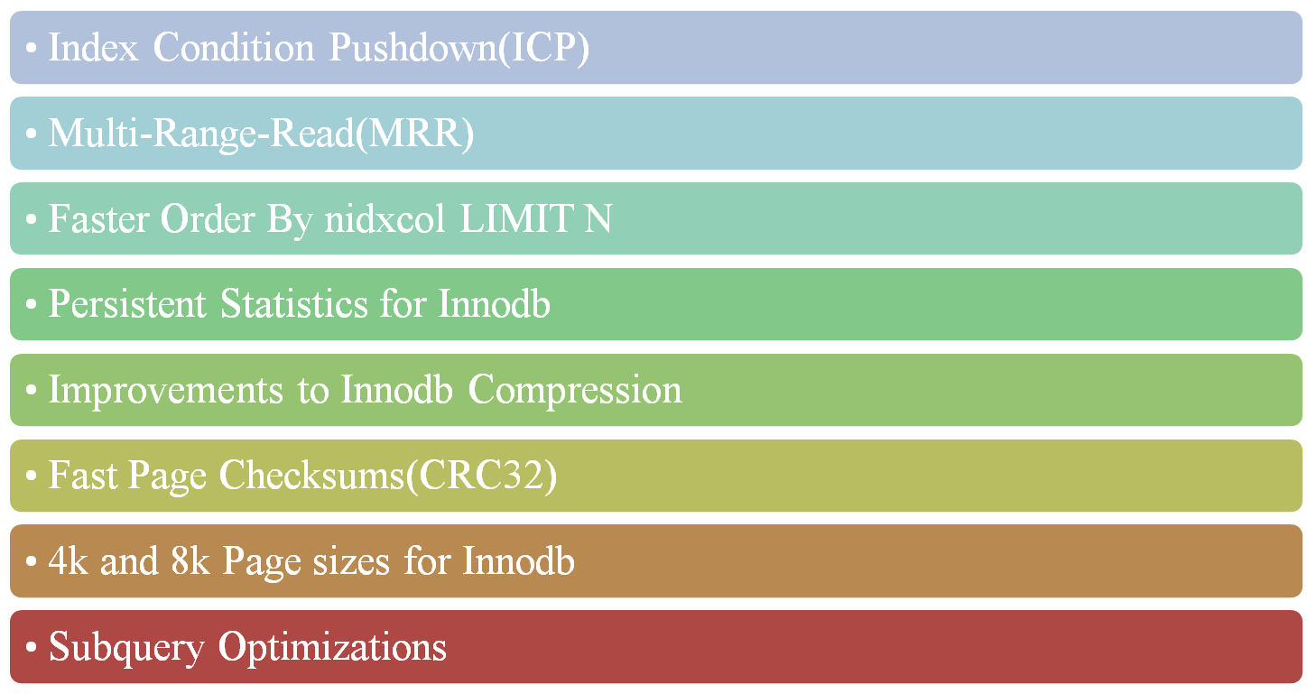
Overview: Optimizer and Execution

Slide 5
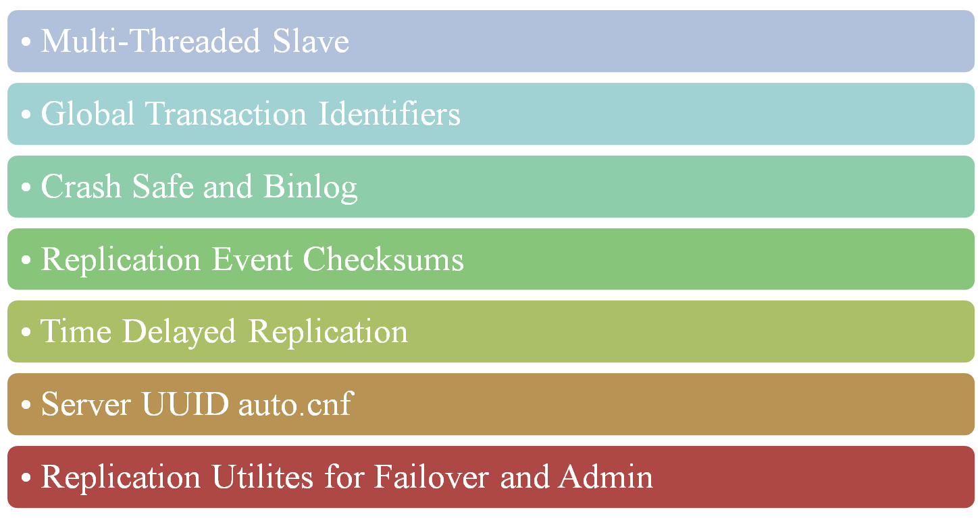
Overview: Replication

Slide 6
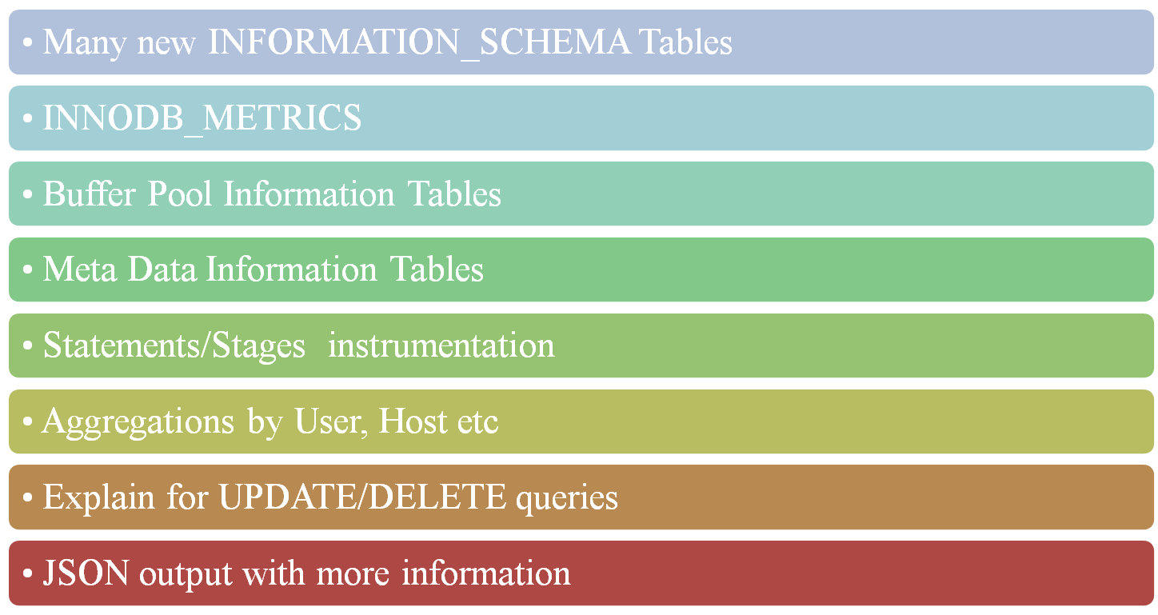
Overview: Transparency

Slide 7
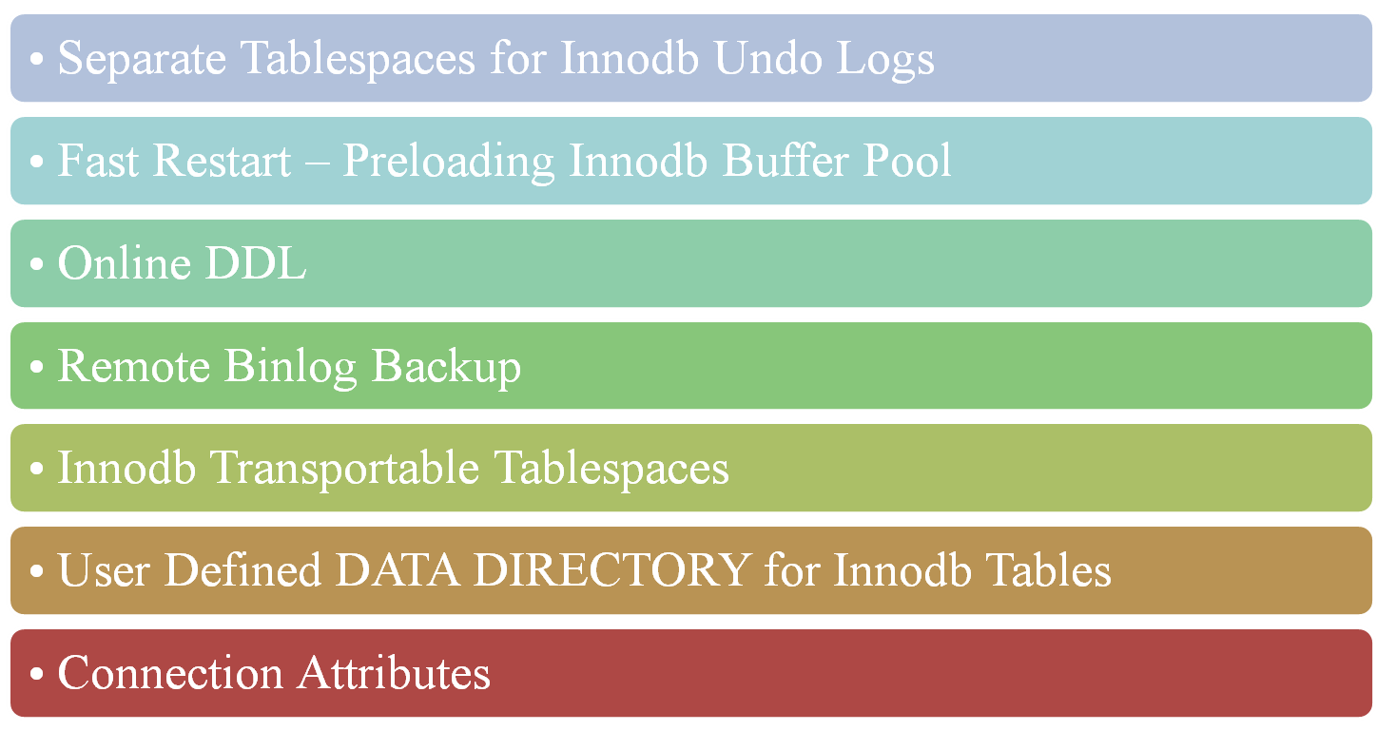
Overview: Operational Improvements

Slide 8
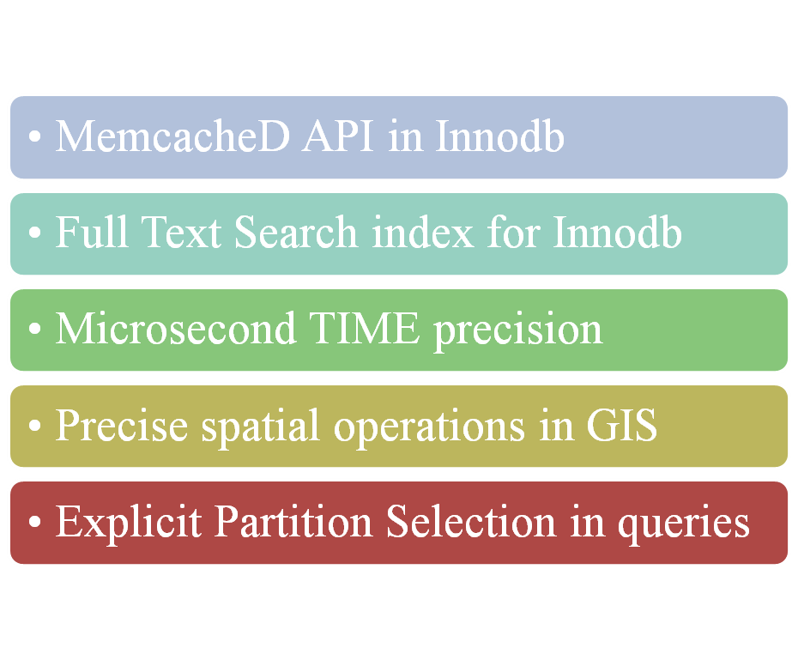
Overview: New Functionality for Developers

Slide 9
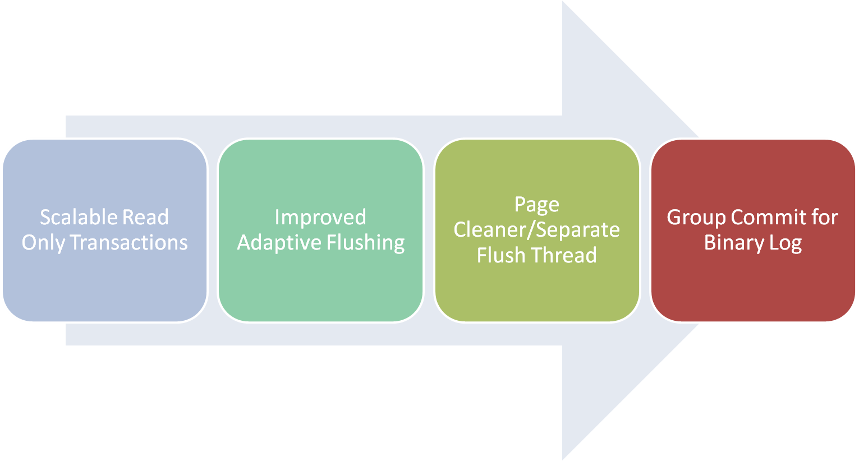
Scalibility

Slide 10
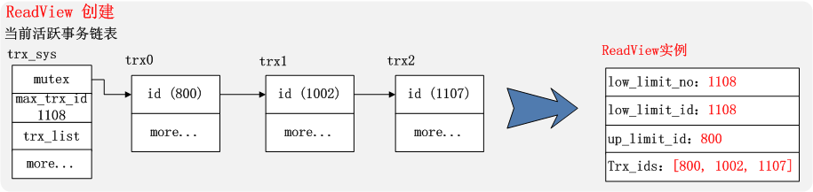
Scalibility: Scalable Read Only Transactions
      知识准备：
      ReadView是一个事务的集合，这些事务在ReadView创建时是活跃的(未提交/回滚)
      快照读操作，需要创建ReadView，为了创建ReadView，需要获取trx_sys->mutex，然后遍历活跃事务链表
      分析：
      只读事务不会产生更新，也就不会产生历史版本；OLTP应用，读多写少；
      将活跃事务链表拆分为只读事务与更新事务两个链表，ReadView创建只需要遍历更新事务链表，能够极大的降低ReadView创建的开销；
      优化：
      新增SQL语法： start transaction read only;
      事务上新增标识： trx->read_only
      维护两个活跃事务链表： ro_trx_list vs rw_trx_list

Slide 11
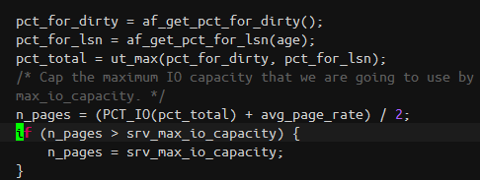
Scalibility: Improved Adaptive Flushing
      知识准备
      InnoDB的Fuzzy Checkpoint策略，按照内部脏页链表(Flush List)，逐步将最老的一部分脏页写出磁盘，推进系统的检查点(Checkpoing LSN)。刷新脏页不能太慢，避免redo空间用完，导致性能抖动；刷新脏页不能太快，这样可以尽可能的合并IO
      之前的算法：
      仅根据缓冲池中，脏页的数量进行flushing：脏页在缓冲池中所占的比例小于innodb_max_dirty_pages_pct时，不刷新脏页；大于innodb_max_dirty_pages_pct 时，刷新100个脏页。
      新的算法：
      充分考虑了：1）脏页刷新速度；2）Redo log的产生速度；3）磁盘的IO能力
    系统平均刷脏页速度： avg_page_rate = ½过去innodb_flushing_avg_loops秒 + ¼ + ... 的速度
    系统平均日志速度： lsn_avg_rate
    根据系统脏页比率与日志年龄，计算本次应该Flush的脏页数量：npages
    根据平均刷脏页速度进行调整： npages = (npages + avg_page_rate) / 2
    根据lsn_avg_rate，计算本次日志应该Flush到的位置：lsn_limit
    最后，根据npages与lsn_limit，进行本次Flush；

Slide 12
Scalibility: Page Cleaner Flush Thread
      知识准备：
      LRU_list flush 刷新LRU链表，保证buffer pool的可用空间
      Flush_list flush 刷新脏页推进checkpoint，释放redo空间
      Page Cleaner Flush Thread
      将LRU List Flush与Flush List Flush全部移到Page Cleaner后台线程中处理，减少Master Thread与User Thread的压力；
      Page Cleaner线程，每秒启动一次；
      LRU List Flush 从LRU链表尾部开始遍历：将未使用的Clean Page从LRU链表摘除；将未使用的Dirty Page写出，然后从LRU链表摘除；
      Flush List Flush：使用前页中介绍的New Adaptive Flush算法；

Slide 13
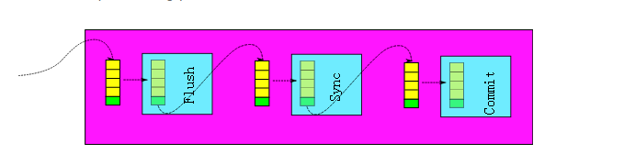
Scalibility: Group Commit for Binary Log
      在InnoDB 1.2版本之前，在开启二进制日志后，InnoDB存储引擎的group commit功能会失效，从而导致性能的下降
      MySQL 5.6将事务的提交分为几个步骤来完成：
      在MySQL数据库上层进行提交时，首先按顺序将其放入一个队列中，队列中的第一个事务称之为leader，其他事务称之为follower，leader控制着follower的行为。
      Flush阶段：将每个事务的二进制日志写入内存中
      Sync阶段：将内存中二进制日志刷新到磁盘，若队列中有多个事务，那么仅一次fsync操作，就完成了多个事务的二进制日志的写入
      Commit阶段：leader根据顺序调用存储引擎层事务的提交
      http://mysqlmusings.blogspot.hk/2012/06/binary-log-group-commit-in-mysql-56.html

Slide 14
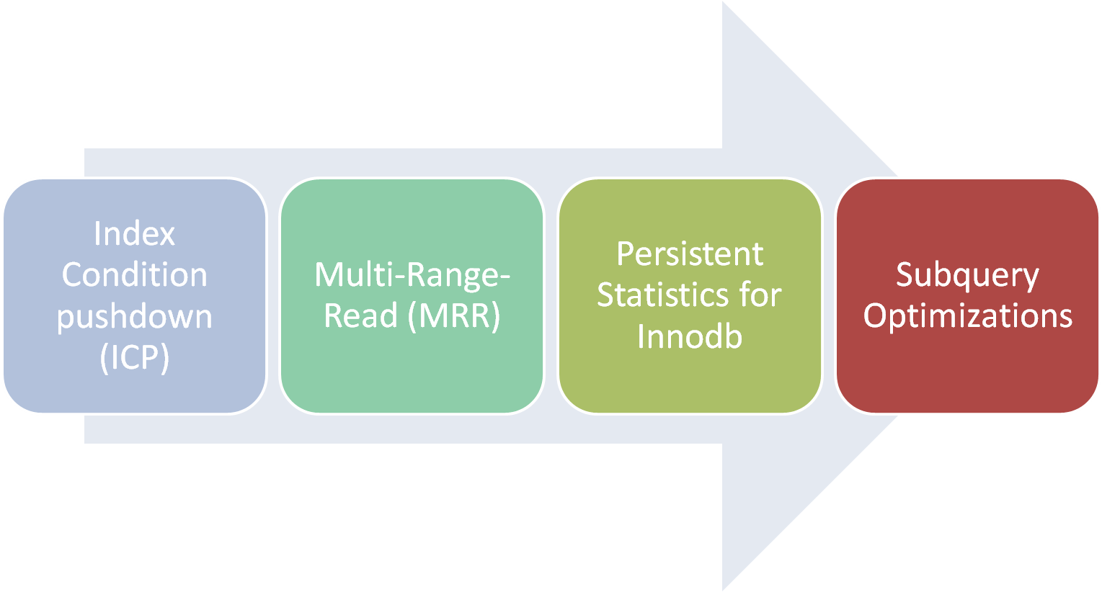
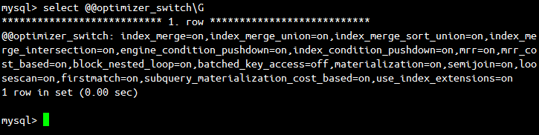
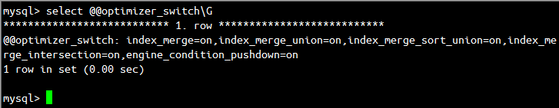
Optimizer

Slide 15
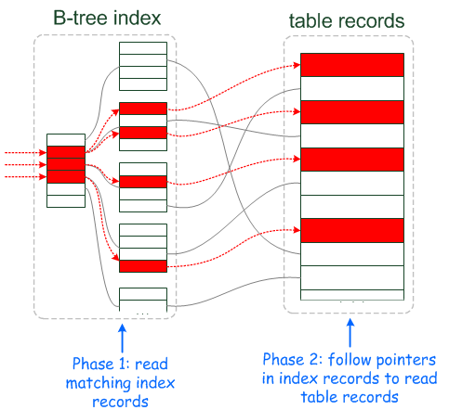
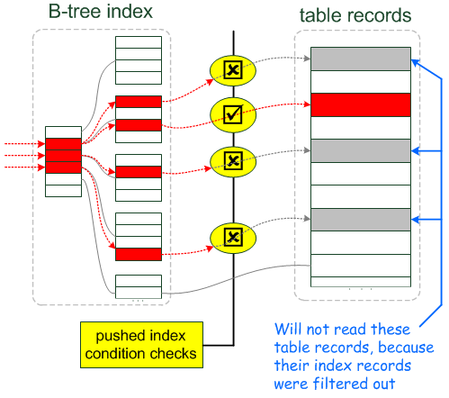
Optimizer: Index Condition pushdown (ICP)
      5.6引入index condition pushdown，允许在存储引擎层通过索引列提前过滤掉数据，从而减少服务器层访问的数据量，同时也减少存储引擎访问基表的次数
https://mariadb.com/kb/en/mariadb/index-condition-pushdown/
Non-ICP | ICP

Slide 16
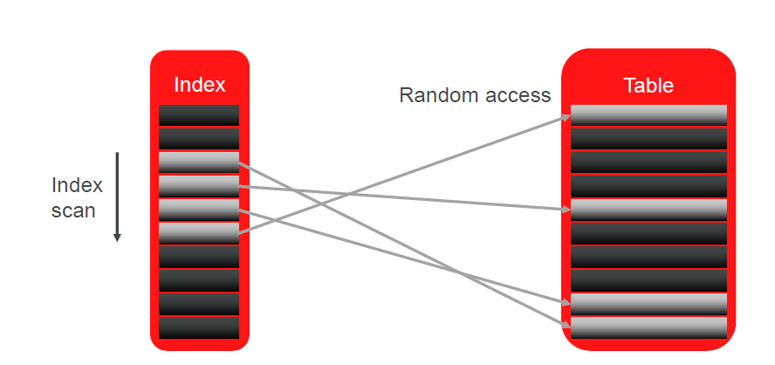
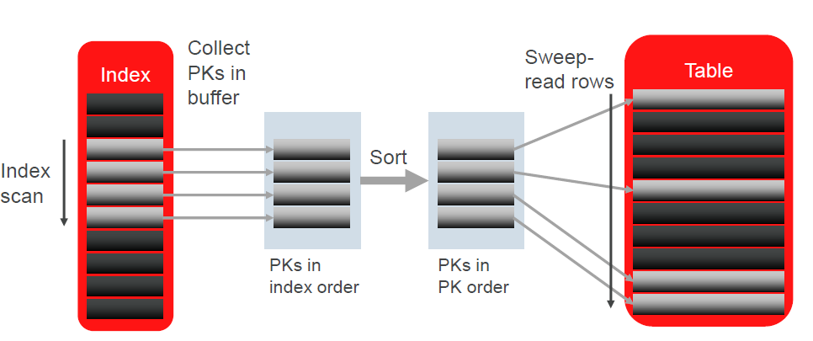
Optimizer: Multi-Range-Read (MRR)
MRR：multi range read
select * from tb where key_column = x
在没有MRR的情况下，它是这样得到结果的：
1. select key_column, pk_column from tb where key_column=x order by key_column
2. for each row in t ; select non_key_column from tb where pk_column = pk_column_value
在有MRR的情况下，它是这样执行的：
1. select key_column, pk_column from tb where key_column = x order by key_column
2. 将结果集t放在buffer里面(直到buffer满了)，然后对结果集t按照pk_column排序
3. select non_key_column fromtb where pk_column in (select pk_column from t_sort)

Slide 17
Optimizer: Persistent Statistics for Innodb
原有问题
  InnoDB中的统计信息是不持久化的，在以下情况下会更新
    表打开时；
    表中的大量数据被修改时；( > 2 000 000 000) or > (stat_n_rows/16)
    Analyze Table；
    Show table/index Status；
  统计信息精准度不够
    随机采集8个页面，估算全表的统计信息；
Persistent Statistics优势
  更为精准的统计信息；
  更为固定的统计信息；
  持久化到哪里：
  mysql.innodb_table_stats;
  mysql.innodb_index_stats;

Slide 18
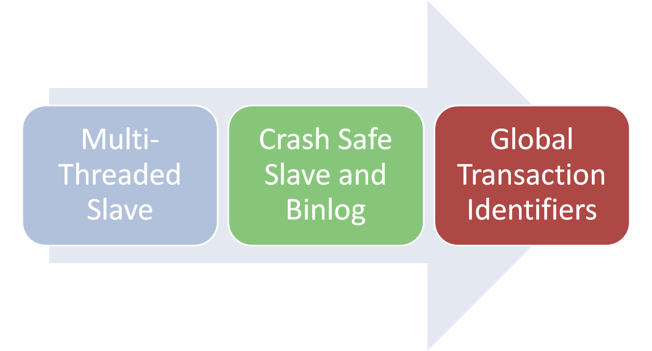
Replication

Slide 19
Replication: Multi-Threaded Slave & Crash Safe
      Multi-Threaded Slave：
      库级别的并行复制
      相关参数： slave_parallel_workers
      Crash Safe:
      实现方式与InnoSQL类似，保证Binlog的执行与记录执行到的binlog文件和位置是原子操作即可（通过事务保证）
      相关参数：
      relay_log_info_repository = TABLE [TABLE|FILE|NONE]
      master_info_repository = FILE
      relay_log_recovery = ON
      http://www.percona.com/blog/2013/09/13/enabling-crash-safe-slaves-with-mysql-5-6/

Slide 20
Replication: Global Transaction Identifiers
      GTID的概念：
全局事务ID的官方定义是：
GTID = server_uuid:transaction_id
在MySQL5.6中，每一个GTID代表一个数据库事务。在上面的定义中，server_uuid表示执行事务的主库uuid，transaction_id是一个从1开始的自增计数，表示在这个主库上执行的第n个事务。MySQL会保证事务与GTID之间的一对一的映射。
例如，下面就是一个GTID：
3E11FA47-71CA-11E1-9E33-C80AA9429562:23
表示在以3E11FA47-71CA-11E1-9E33-C80AA9429562为唯一标示的MySQL实例上执行的第23个数据库事务。
GTID还可以用集合的形式表示：
3E11FA47-71CA-11E1-9E33-C80AA9429562:1-5

Slide 21
Replication: Global Transaction Identifiers
      GTID的使用：
以GTID模式启动数据库实例：
mysqld_safe --gtid_mode=ON --log-bin --log-slave-updates --enforce-gtid-consistency &
主、从都需要以GTID模式启动数据库实例，以GTID模式启动数据库以后，不需要指定Binlog文件和偏移量，直接起复制即可，如下所示：
mysql> CHANGE MASTER TO
> MASTER_HOST = host,
> MASTER_PORT = port,
> MASTER_USER = user,
> MASTER_PASSWORD = password,
> MASTER_AUTO_POSITION = 1;

Slide 22
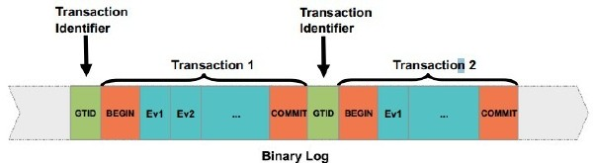
Replication: Global Transaction Identifiers
      GTID的原理：
gtid_executed表示已经执行了的事务ID的集合，这些事务已经记录到了binlog中
SHOW GLOBAL VARIABLES LIKE 'gtid_executed'
3E11FA47-71CA-11E1-9E33-C80AA9429562:1-5
gtid_purged表示从 binlog中删除的事务ID集合。可以通过下面的语句进行查看：
SHOW GLOBAL VARIABLES LIKE 'gtid_purged'
增加GTID以后，对Binlog的修改，新增了两类事件：
名称 | 功能
Previous_gtids_log_event(每个Binlog文件头) | 该事件之前的全局事务ID集合
Gtid_log_event(每个Event前面) | 标记之后的事务对应的全局事务ID

Slide 23
Replication: Global Transaction Identifiers
      GTID的原理：
获取gtid_executed集合：找到最后一个binlog文件，读出Previous_gtids_log_event记录；再遍历这个binlog文件中所有的Gtid_log_event，把找到的GTID记录合并起来，作为这台数据库历史上执行的所有GTIDs放入全局gtid_executed记录；
获取gtid_purged集合：找到第一个binlog文件，用它的Previous_gtids_log_event信息代替全局gtid_purged的内容。因为这是第一个未删除的binlog文件，这里记录的就是之前已经删除的binlog文件所包含的全部GTIDs。
Request={server_id, binlog_name, binlog_offset, gtids_executed}
Slave会将自己的gtid_executed集合发送给Master，Master通过比对Slave发送过来的gtid_executed和自己的gtid_executed，就知道哪些事务是Master上执行过Slave上没有执行过，只需要将Master上执行过，Slave上没有执行过的事务的Binlog发送给Slave即可。

Slide 24
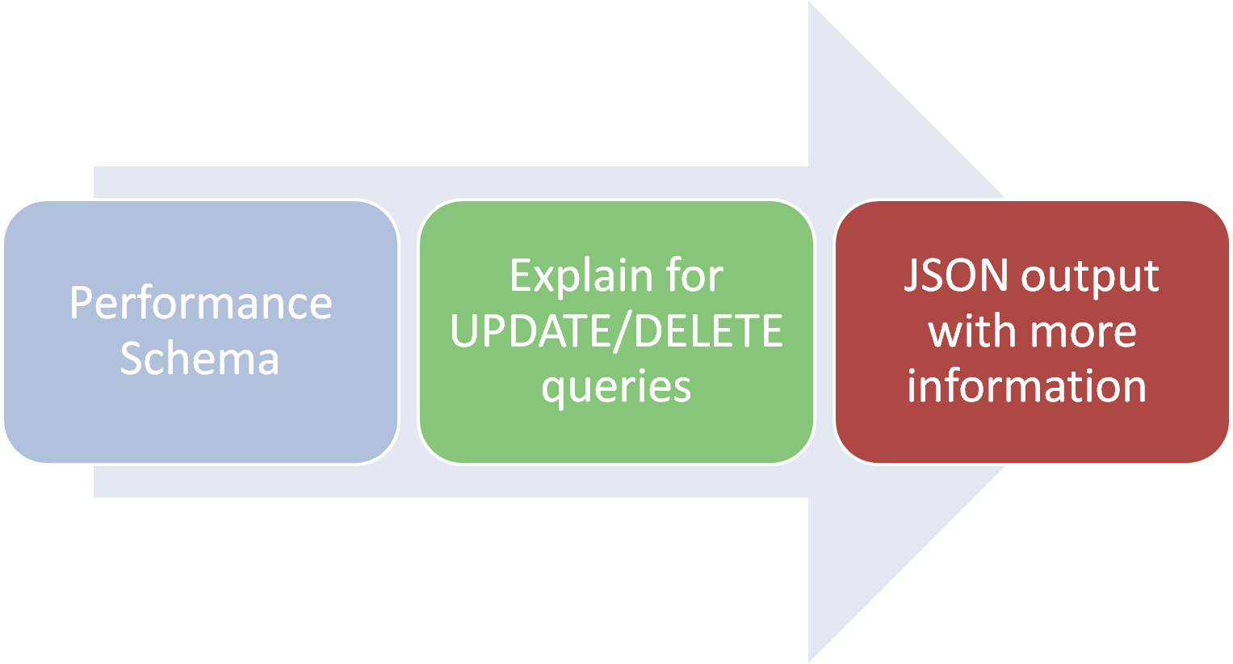
Transparency

Slide 25
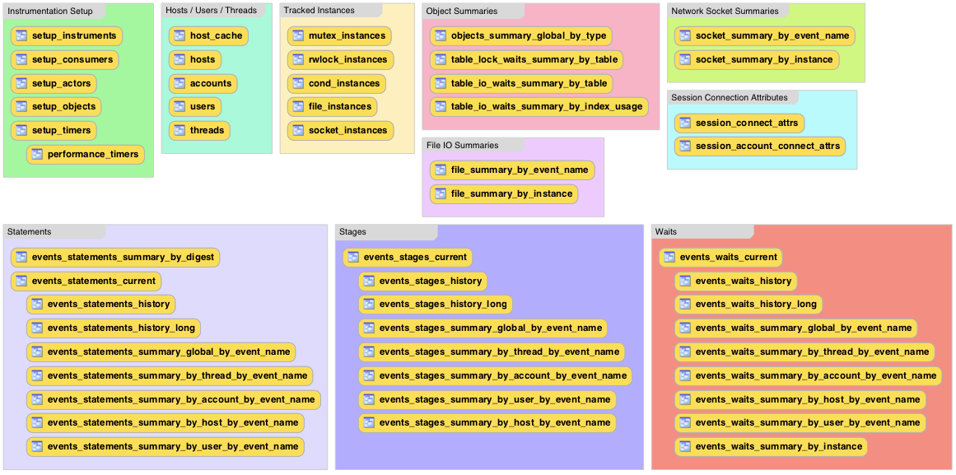
Transparency: performance_schema
      对Performance_Schema的改进：
    从17张表增加到了52张表
    默认开启performance_schema（5.5默认关闭）
    更加容易配置
    降低性能开销
Statements/Stages
  哪些是资源密集型查询？时间花在哪里？
Table/Index I/O, Table Locks
  哪些表和索引负载最高或者争用最多？
Users/Hosts/Accounts
  哪些用户、主机与帐号最费资源？
Network I/O
  网络负载如何？会话空闲时间如何？
Summaries
  Aggregated statistics grouped by statement, thread, user, host, account or object.

Slide 26
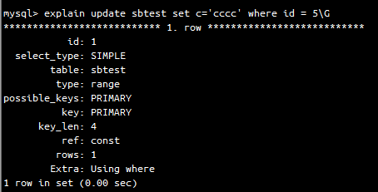
Transparency: Explain for UPDATE/DELETE queries
MySQL 5.5
MySQL 5.6

Slide 27
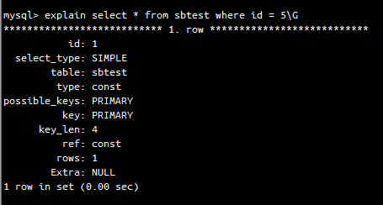
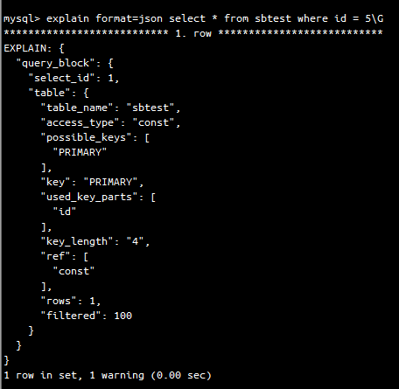
Transparency: JSON output with more information

Slide 28
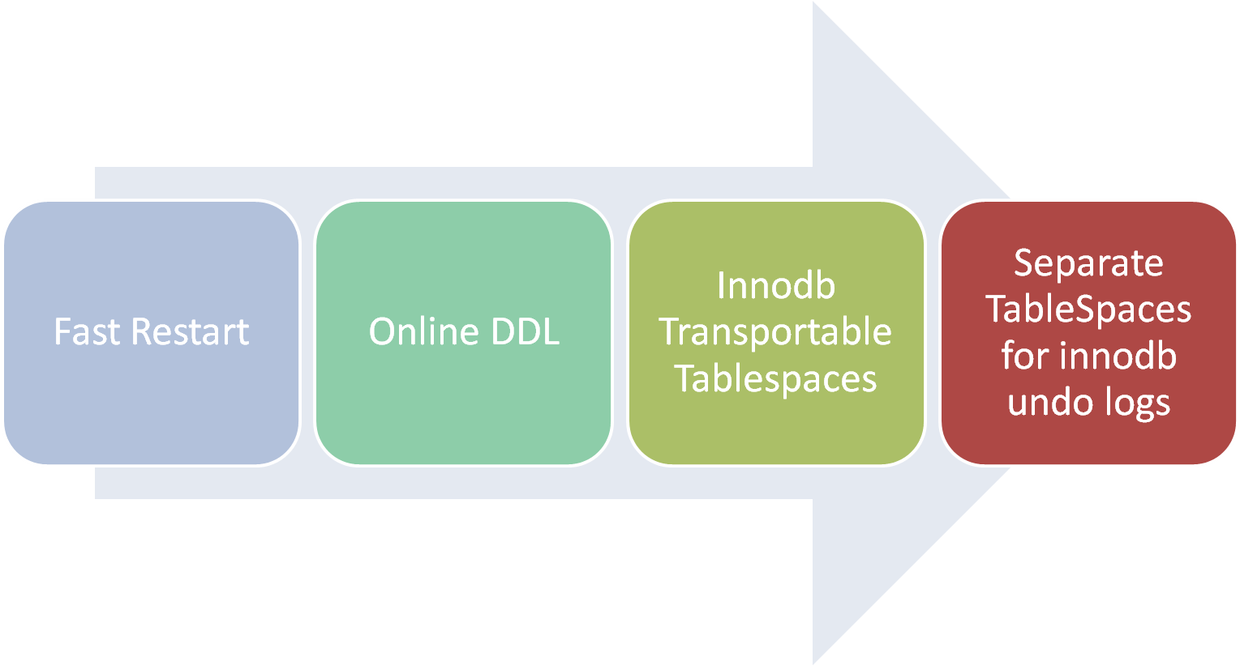
Operational Improvements

Slide 29
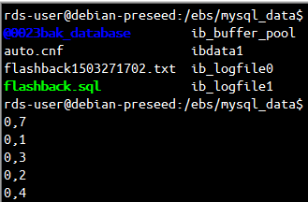
Operational Improvements: Fast Restart
  Dump： 将InnoDB Buffer Pool中的页面标识Dump到外存；
  Restore： 读取Dump文件，根据其中保存的页面标识，读取对应的页面填充Buffer Pool；
  原有问题：
    重启MySQL服务器，对于缓冲区较大的实例，需要较长的预热时间。
  解决方案：
    通过BP Dump/Restore，Dump过程，将内存页面标识写出；Restore过程，读取Dump文件，将页面标识排序，顺序读取外存页面进入Buffer Pool；将预热的随机I/O转换为顺序I/O；
SET GLOBAL innodb_buffer_pool_dump_at_shutdown=ON;
SET GLOBAL innodb_buffer_pool_dump_now=ON
SET GLOBAL innodb_buffer_pool_load_now=ON;
SET GLOBAL innodb_buffer_pool_load_at_startup=ON;

Slide 30
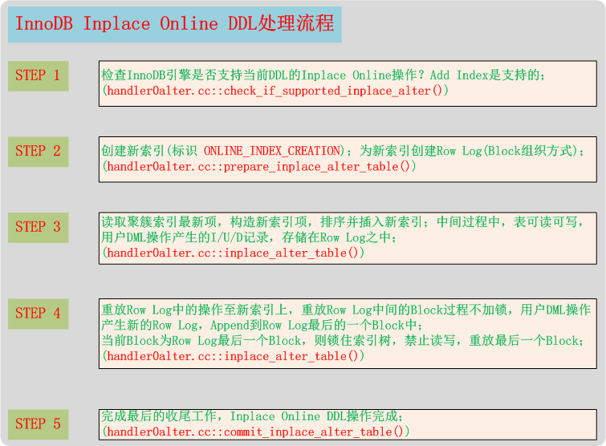
Operational Improvements: Online DDL
  Copy Table
  MySQL最早的DDL操作方式，DDL通过Copy Table方式实现：
  CREATE TABLE temp(a INT, INDEX(a));
  INSERT INTO temp SELECT * FROM t;
  RENAME TABLE t TO temp2;
  RENAME TABLE temp TO t;
  DROP TABLE temp2;
  缺点：并发低；两倍存储空间；
  Online DDL基于Performance、concurrency、Availability和scalability考虑，Online DDL操作过程中不长时间锁表，并发操作可读可写，提供高并发；目前支持的操作有：
  Create secondary indexes
  Drop secondary indexes:
  Changing the auto-increment value for a column
  Drop a foreign key constraint
  Rename a column:
  http://dev.mysql.com/doc/refman/5.6/en/innodb-create-index-overview.html#innodb-online-ddl-summary-grid

Slide 31
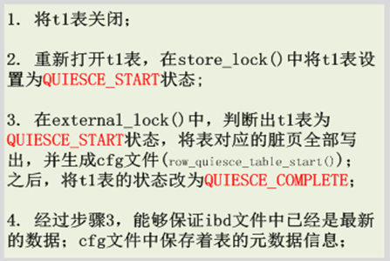
Operational Improvements: Innodb Transportable Tablespaces
  Transportable Tablespaces就是将一个表数据文件从当前数据库拷贝出去，然后导入到另外一个数据库之中
  MySQL 5.6之前，无法通过拷贝数据文件的方式实现数据的转移，这是因为：
  1） 数据文件ibd中不包含最新纪录；
  2）数据文件的日志信息与其他数据库不符；
  3）Purge与Change Buffer存在影响；
  通过提供新的命令，使得Transportable Tablespaces成为可能：
  ALTER TABLE t DISCARD TABLESPACE;
  ALTER TABLE t IMPORT TABLESPACE;
  注意事项：
  innodb_file_per_table参数必须开启
  不支持分区表
  不能改变page size
  http://dev.mysql.com/doc/refman/5.6/en/tablespace-copying.html

Slide 32
Operational Improvement: Separate TableSpaces for undo logs
  Separate Tablespaces for Innodb Undo Logs：
  innodb_undo_tablespaces.
  innodb_undo_directory.
  innodb_undo_logs（ innodb_rollback_segments ）
  User Defined DATA DIRECTORY for Innodb Tables：
  mysql> CREATE TABLE t1 (c1 INT PRIMARY KEY) DATA DIRECTORY = '/alternative/directory';
  将更热的数据存储到性能更好、价格更高的固态盘中，以期获取更好的性能。

Slide 33
参考资料
What Is New in MySQL 5.6 http://dev.mysql.com/doc/refman/5.6/en/mysql-nutshell.html
What's New in MySQL 5.6 http://dev.mysql.com/tech-resources/articles/whats-new-in-mysql-5.6.html
  Split of “kernel mutex”: https://blogs.oracle.com/mysqlinnodb/entry/mysql_5_6_innodb_scalability
  Improved Adaptive Flushing: https://blogs.oracle.com/mysqlinnodb/entry/new_flushing_algorithm_in_innodb
  Persistent Statistics for Innodb : http://dev.mysql.com/doc/refman/5.6/en/innodb-persistent-stats.html
  Global Transaction Identifiers: http://in355hz.iteye.com/blog/1770398
  Crash Safe Slave and Binlog http://www.percona.com/blog/2013/09/13/enabling-crash-safe-slaves-with-mysql-5-6/）
  Time Delayed Replication http://www.clusterdb.com/mysql-replication/delayed-replication-in-mysql-5-6-development-release
http://marcalff.blogspot.hk/2013/02/mysql-56-performance-schema-is-ga.html
http://www.mysql.com/news-and-events/events/innovation-day/slides/MySQL_Innovation_Day_Performance_Schema.pdf
http://www.markleith.co.uk/2011/04/01/a-big-bag-of-epic-awesomeness/
http://www.slideshare.net/Leithal/mysql-tech-dayparispsandsys?ref=http://www.markleith.co.uk/presentations/
  http://marcalff.blogspot.hk/2013/02/mysql-56-performance-schema-is-ga.html
  Separate Tablespaces for Innodb Undo Logs https://blogs.oracle.com/mysqlinnodb/entry/allow_undo_logs_to_reside
  http://dev.mysql.com/doc/refman/5.6/en/innodb-undo-tablespace.html
  http://dev.mysql.com/doc/refman/5.6/en/innodb-online-ddl.html
  https://blogs.oracle.com/mysqlinnodb/entry/online_alter_table_in_mysql
  http://dev.mysql.com/doc/refman/5.6/en/innodb-create-index-overview.html#innodb-online-ddl-summary-grid
  MySQL 5.6新特性深入剖析——innodb引擎: http://hedengcheng.com/?p=637
  《MySQL技术内幕：InnoDB存储引擎》: http://book.douban.com/subject/5373022/

Slide 34
谢谢！

